Slide 1
Actions positives dans le secteur public : guide pour les administrations fédérales, les administrations des exécutifs des communautés et des régions et les organismes d'intérêt public (c:amaz:9967)

Slide 2
IVème Conférence Mondiale de l'ONU sur les Femmes : action pour l'égalité, le développement et la paix (c:amaz:8932)
Brochure uitgegeven door de Minister van het gelijke-kansenbeleid met het oog op de bekendmaking van de 'Vierde Wereldvrouwenconferentie', die van 4 tot 15 september a.s. in Peking wordt gehouden. De brochure situeert in het kort de 'Vierde Wereldvrouwenconferentie' in een historisch kader, licht de voorbereidingen en de inhoud ervan toe, benadrukt de rol van de niet-gouvernementele organisaties en kondigt de in België genomen initiatieven i.v.m. de vierde wereldconferentie over de vrouw aan, nl. het Belgisch rapport, de Peking-krant en een slotevenement.

Slide 3
Les femmes dans la prise de décision : faits et chiffres relatifs à la participation des femmes à la prise de décision politique et publique en Europe (c:amaz:8806)

Slide 4
Plan d'action pour remédier aux déséquilibres actuels dans la participation des hommes et des femmes à la vie politique (c:amaz:8741)

Slide 5
Dix femmes en politique : les élections communales de 1921 (c:amaz:8715)

Slide 6
Mettre au féminin : guide de féminisation des noms de métier, fonction, grade ou titre (c:amaz:870)
Deze gids is uitgegeven door de Franstalige Gemeenschap en geeft het vrouwelijk geslacht weer van de Franse beroepsnamen, functies, graduaten en titels.

Slide 7
Un développement durable : les femmes et le progrès rural (c:amaz:8687)

Slide 8
Emploi, égalité et garde d'enfants : rapport annuel 1994 (c:amaz:8652)

Slide 9
Programme en dix objectifs pour une politique communale d'émancipation (c:amaz:8565)

Slide 10
Pour l'égalité des droits et des chances des femmes en Bulgarie (c:amaz:8268)
Bijdrage over het project inzake de installatie van de 'Women's Democratic Union' en het uitwerken van een gelijke-kansenbeleid in Bulgarije. Dit project werd uitgevoerd in samenwerking met het Algemeen Belgisch Vakverbond (ABVV).

Slide 11
Elections européennes 1994 : la représentation des femmes sur les listes électorales et au Parlement Européen (c:amaz:8266)
Deze publicatie geeft in de eerste plaats een overzicht, van de vertegenwoordiging van vrouwen op verkiezingslijsten en het aantal verkozen vrouwen tijdens de Europese verkiezingen van juni 1994. Voor elke Europese Lid-Staat wordt in het kort een toelichting gegeven en een statistisch overzicht. Vervolgens wordt een analyse gemaakt van de selectie van de vrouwelijke kandidaten op de verkiezingslijsten. Men gaat na waarom vrouwen deelnemen en welke precieze redenen hier aan vast zitten. Daarna volgt een overzicht van de verkozen vrouwelijke parlementsleden en geeft elke Lid-Staat een toelichting op zijn nationaal rapport.

Slide 12
Comment combattre le harcèlement sexuel : guide pour l'application du code pratique de la Commission Européenne (c:amaz:8263)
Deze leidraad ter illustratie van de gedragscode inzake maatregelen tegen seksuele initimidatie op het werk is bedoeld als een praktisch en pragmatisch handboek. Het is een verzameling van beleidsuitspraken, programma's voor gelijke kansen, wetten en processen : praktijkvoorbeelden van de inspanningen die momenteel worden getroost om dit probleem de wereld uit te helpen.

Slide 13
Les droits de la femme et le traité de Maastricht sur l'Union Européenne (c:amaz:8249)
Dit rapport maakt een analyse van de gevolgen van het in 1993 in werking getreden Verdrag van Maastricht op de sociale situatie van de vrouw. Eerst wordt er een bondig overzicht gegeven van het omvangrijke gemeenschapsrecht i.v.m. de gelijke behandeling van vrouwen en mannen. Vervolgens wordt de invloed van het Verdrag van Rome en het Verdrag van Maastricht op de rechten van de vrouw geëvalueerd. In bijlage zijn de Europese richtlijnen en de tussen de lidstaten gesloten protocollen betreffende de gelijke behandeling van vrouwen en mannen opgenomen.

Slide 14
Inventaire européen de l'action positive (c:amaz:8219)
Inventarisatie van maatregelen op het gebied van positieve acties in de particuliere en de overheidssector van de Lid-Staten om de werkgelegenheid voor vrouwen te verruimen. Een vragenlijst werd verstuurd aan 350 organisaties in 12 EU-landen. In ongeveer twintig van die bedrijven hebben gesprekken plaatsgevonden voor verdere analyse.

Slide 15
De Nairobi 1985 à Pékin 1995 : rapport sur la situation des femmes en Belgique (c:amaz:8209)
Deze publicatie is de verdere uitwerking van het 'Belgisch Verslag' door het Nationale Coördinatiecomité dat werd uitgebracht ter voorbereiding van de Vierde Wereldconferentie over de vrouw, die in 1995 in Peking doorgaat. De indeling van het 'Belgisch Verslag' werd behouden, maar hier en daar werd cijfer- en datamateriaal toegevoegd. Zoals het nationale rapport zal ook deze publicatie de elementen aanreiken voor een evaluatie van de situatie van de vrouw in België sinds de vorige UNO-Wereldconferentie over de vrouw in Naïrobi 1985.

Slide 16
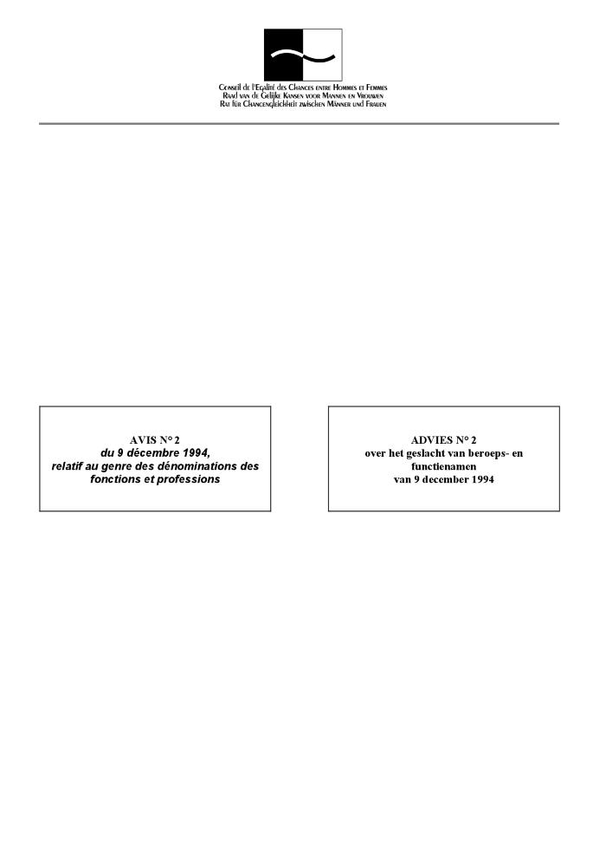
Avis n° 2 du 9 décembre 1994, relatif au genre des dénominations des fonctions et professions (c:amaz:8207)
De Raad van de Gelijke Kansen voor Mannen en Vrouwen heeft een aparte algemene aanbeveling voor de drie landstalen. Voor wat betreft de Franse taal verwijst de Raad naar het - reeds van toepassing zijnde - decreet van de Raad van de Franse Gemeenschap d.d. 21.06.1993 en het uitvoeringsbesluit van 13 december 1993. Voor de Duitse taal dringt de Raad erop aan de feminisering van de beroeps- en functienamen te conformeren met de reeds in Duitsland geldende wetgeving. Voor de Nederlandse taal is de Raad voorstander van een sekseneutraal taalgebruik in iedere context (b.v. liever spreken van 'arts' dan van 'geneesheer') om zo te komen tot een niet-seksistisch taalgebruik, waarbij geen bepaalde waarde wordt gegeven aan een functie naargelang deze wordt uitgeoefend door een man of een vrouw. De Raad van de Gelijke Kansen pleit ook voor een spoedige oprichting van een 'taalcommissie' die een lijst van alternatieve neutrale benamingen voor thans bestaande mannelijke en vrouwelijke benamingen moet uitwerken.

Slide 17
Bilan de huit années de lutte contre la violence physique et sexuelle à l'égard des femmes et des enfants (c:amaz:8186)
In deze brochure geeft Minister Miet Smet, belast met het Gelijke-Kansenbeleid, een stand van zaken van het beleid ter bestrijding van fysiek en seksueel geweld tegen vrouwen. Zij toont aan dat er een beleid nodig was en nog steeds is. Ze belicht in het kort zowel de vroegere beleidsmaatregelen als de lopende initiatieven op dit vlak. Tenslotte geeft de minister ook aan hoe zij de geweldproblematiek heeft aangekaart op Europees niveau.

Slide 18
Etat de la population mondiale 1994 : choix et responsabilités (c:amaz:8174)
Het United Nations Population Fund (UNFPA) is verantwoordelijk voor deze uitgave waarin de bevolkingsproblematiek centraal staat. Verschillende thema's komen aan bod : medezeggenschap van vrouwen, vrouwen en het milieu, gezinsplanning, reproduktieve gezondheid.

Slide 19
Combattre le harcèlement sexuel sur les lieux de travail : l'action menée dans les états membres de la Communauté Européenne (c:amaz:8165)
Deze bijdrage geeft een overzicht van de aanbevelingen en van de gedragscode inzake de bestrijding van ongewenste intimiteiten op de werkplaats. Verder overloopt men de toestand op wetgevend vlak in de verschillende lidstaten en gaat men per land na hoe de omzetting van de aanbevelingen en gedragscode naar de eigen wetgeving gebeurde.

Slide 20
Une politique communale d'émancipation dans la pratique (c:amaz:8070)
Deze brochure is een praktische handleiding voor het gemeentelijk emancipatiebeleid. Er werden algemene vuistregels geformuleerd met betrekking tot de methoden en strategieën die gebruikt kunnen worden voor de uitbouw van een gemeentelijk emancipatiebeleid.

Slide 21
Rapport général sur la pauvreté (c:amaz:6470)

Slide 22
Les femmes d'Europe sur le marché du travail (c:amaz:6385)

Slide 23
Vreemd volk ? : over integratie en uitsluiting van migranten en vluchtelingen (c:amaz:5824)

Slide 24
Bulletin élections européennes : nouvelles sur les campagnes pour plus de femmes au Parlement Européen (c:amaz:5007)

Slide 25
Femmes et entreprises : annuaire ILE 1991-1993 (c:amaz:4367)

Slide 26
Situation, statut, rôle et perspectives des femmes en agriculture : la contribution du Parlement Européen à la promotion des droits des agricultrices (c:amaz:4206)

Slide 27
Catalogue des publications (c:amaz:4108)

Slide 28
C'est dès la naissance que les bonnes habitudes se prennent (c:amaz:4106)

Slide 29
Au féminin! : code de féminisation à l'usage de la francophonie (c:amaz:4102)

Slide 30
Réseau égalité : panorama statistique (c:amaz:4098)

Slide 31
Accompagnement thérapeutique des auteurs d'agressions sexuelles (c:amaz:4096)

Slide 32
Les femmes et la construction européenne. Egalité? Parité? (c:amaz:4080)

Slide 33
Les femmes victimes de violences conjugales : le rôle de la police (c:amaz:4017)

Slide 34
L'égalité juridique entre femmes et hommes dans la Communauté Européenne : Belgique (c:amaz:3908)

Slide 35
Accueil des victimes dans les tribunaux et parquets : rapport de la journée d'étude (11 février 1994) (c:amaz:3574)

Slide 36
Femmes à la Commission Européenne 1984-1994 (c:amaz:3572)

Slide 37
L'intégration de l'égalité des chances dans les politiques et les pratiques de la formation et de l'emploi : étude de cas en Belgique, Espagne, France, Grèce, Italie, Luxembourg et au Portugal (c:amaz:3552)

Slide 38
Les femmes et la citoyenneté européenne (c:amaz:3511)

Slide 39
La pratique du congé parental par les travailleurs et les entreprises (c:amaz:3458)

Slide 40
Le congé parental : traitement statistique et impact sur le marché du travail (c:amaz:3457)

Slide 41
L'accueil des enfants de moins de trois ans (c:amaz:3445)

Slide 42
Les droits de la personne humaine et l'égalité : la responsabilité des médias (c:amaz:3438)

Slide 43
Femmes immigrées, femmes actives : colloque NOW (15 et 16 décembre 1994 ; Charleroi) (c:amaz:3396)

Slide 44
Les familles maghrébines et la justice en Belgique : anthropologie juridique et immigration (c:amaz:1895)
Dit monumentale werk van Marie-Claire Foblets is een studie over de plaats van het recht in onze multiculturele samenleving in relatie tot de nieuwe bevolkingsgroepen onder ons, in het bijzonder dan het gezinsleven van deze groepen. In het eerste deel van haar werk leidt de auteur de lezer in in de technieken van het Belgische internationaal privaatrecht. In het tweede deel van haar studie legt ze uit waarom volgens haar de antropologische observatie van gezinsgeschillen, beter dan welke andere methode ook, toelaat de grote verscheidenheid van rechtsculturen in ons land in kaart te brengen en ook in detail zichtbaar maakt op welke wijze deze verscheidenheid in de dagelijkse omgang tussen gezinsleden concrete vorm krijgt. In het derde en belangrijkste deel van het boek illustreert de auteur de door haar bepleite methode. Zij neemt de lezer mee als getuige in moeilijke rechtsituaties waarbij zij als rechtsantropologe juridische patsituaties op het spoor komt en duidt op de socio-culturele achtergrond van de gedingpartijen. Daarna gaat ze op zoektocht naar alternatieve oplossingen die nauwer aansluiten bij de rechtsbeleving van haar cliënten.

Slide 45
Rapport sur les activités du Secrétariat général et de l'Union internationale des organismes familiaux des 26 et 27 octobre au 10 juin 1989 (c:amaz:1746)
Overzicht van vier jaar werking van de International Union of Family Organisations.

Slide 46
Bruxelles : répertoire francophone d'adresses pour les femmes (c:amaz:1729)
Inventaris van initiatieven van en voor Franstalige vrouwen in Brussel. Achteraan treft men een alfabetische index aan waardoor de initiatieven makkelijk zijn terug te vinden.

Slide 47
Guide concommateur européen dans le marché unique (c:amaz:1674)

Slide 48
Quelques réflexions a propos d'une politique de migration (c:amaz:1585)
Michel Poulain geeft enkele bedenkingen bij een migratiebeleid, gebaseerd op wetenschappelijke zekerheden en ideologische overtuigingen voortgevloeid uit ontmoetingen, uitwisselingen en lezingen, bedoeld om de hoofdbestanddelen van een probleem waarvan het belang immens is, duidelijk te maken.

Slide 49
Population et développement durable (c:amaz:1584)
André Lambert legt uit wat een 'houdbare' samenleving is, waarom de planeet Aarde geen houdbare ontwikkeling kent en welke de gevolgen van de bevolkingsgroei zijn. Hij heeft het over scenario's voor de toekomst en over de Belgische samenwerking voor een houdbare ontwikkeling. Tenslotte bespreekt hij dit onderwerp in eigen land.

Slide 50
L'individualisation des droits dans l'assurance maladie-invalidité des travailleurs salariés : version définitive (c:amaz:1566)
Dit onderzoek opteert voor de individualisering van de sociale zekerheidsrechten van de werknemers in de ziekteverzekering. Het vertrekt van een analyse van de afgeleide rechten m.b.t. de invaliditeit en de gezondheidszorgen. De individualisering van de rechten bij de invaliditeit zou volgens twee etappes moeten worden uitgevoerd : enerzijds door de opheffing van de afgeleide rechten en het realiseren van de gelijkheid voor de titularissen en anderzijds door het zoeken naar oplossingen voor bepaalde huishoudens met onvoldoende inkomsten. Die gelijkheid heeft echter een meeruitgave tot gevolg vermits het huidig systeem van gezinsmodulering werd ingevoerd omwille van besparingen. In de sector van de gezondheidszorgen ontvangt ongeveer de helft van de volwassenen uitkeringen zonder bijdragen te betalen. Door de individualisering van de sociale zekerheidsrechten via persoonlijke bijdragen door elke volwassene zou het definitieve evenwicht in de ziekteverzekering worden verzekerd en zelfs een surplus opleveren.

Slide 51
Women's studies : manuel de ressources (c:amaz:1467)
Deze 'Manuel de ressources' vormt de tegenpool van het 'Handboek', dat door het UIA 'Steunpunt Women's Studies' werd uitgegeven als sluitstuk van het 'Steunpunt Women's Studies'. Het ULB Steunpunt heeft voor dit handboek beroep gedaan op terzake onderlegde specialisten wier werk al diepe sporen heeft nagelaten op de feministische studies op internationaal vlak. Maar ook de nieuwe generatie feministische onderzoeksters die op dit ogenblik bedrijvig zijn in universitaire centra werden aan het woord gelaten. Het volume, dat in grote mate de neerslag is van twee cycli van seminaries, omvat vier delen. Het eerste, en veruit het belangrijkste deel gaat over vrouwen en politiek; het tweede is gewijd aan de methodologische bijdrage van diverse feministische werken aan de sociale wetenschappen; het derde schetst een stand van zaken betreffende de meisjes in het Franstalige onderwijs op basis van beschikbare gegevens; het vierde deel tenslotte stelt een (voorlopig) bilan voor van de 'Women's Studies' langs Franstalige zijde. Er werden Nederlandstalige samenvattingen van de artikelen opgenomen.

Slide 52
27ème Assemblée générale du CIF 23-29 juin 1994 (c:amaz:1427)
Verslag van de Algemene Vergadering van de Internationale Vrouwenraad, waarop als nieuwe voorzitster de Indonesische Kuraisin Sumhadi werd verkozen.

Slide 53
La protection sociale en Europe (c:amaz:1383)
Dit rapport geeft een analyse weer van de verschillende systemen van sociale zekerheid in de EU. In een eerste deel geeft men een duidelijk overzicht van de systemen per lidstaat met de onderlinge verschilpunten. Vervolgens beschrijft men de filosofische achtergrond van elk systeem. In een tweede deel beschrijft men de evolutie van de verschillende sociale zekerheidssystemen vanaf 1980. In een derde deel benadert men de problemen inzake de financiering van de verschillende sociale zekerheidssystemen en hoe deze geëscalleerd zijn binnen elk economisch systeem.

Slide 54
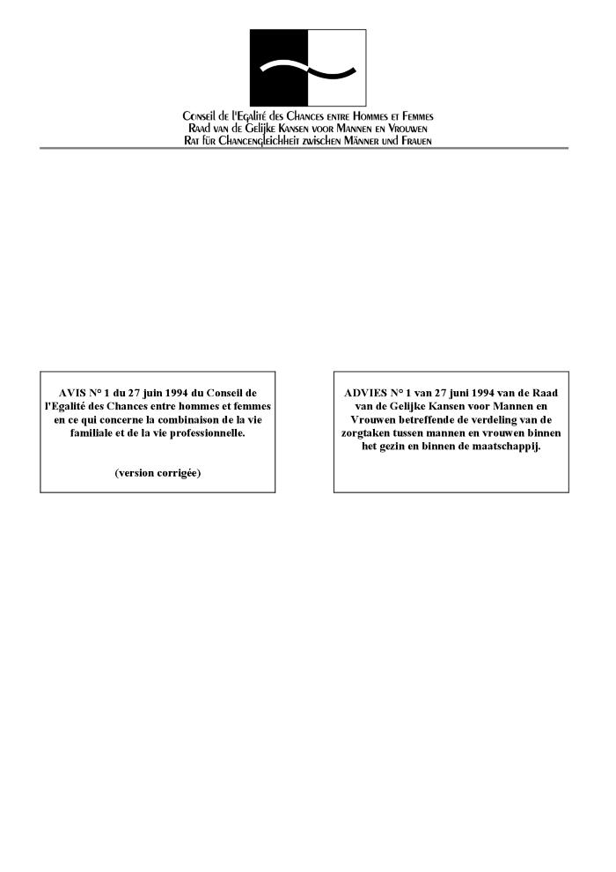
Avis n° 1 du 27 juin 1994 du Conseil de l'Egalité des Chances entre Hommes et Femmes en ce qui concerne la combinaison de la vie familiale et de la vie professionnelle (version corigée) (c:amaz:1301)
Het advies waartoe Miet Smet, Minister van het Gelijke-Kansenbeleid, opdracht gaf gaat ervan uit dat een goede verdeling van arbeids- en gezinstaken in brede zin, een noodzakelijke voorwaarde is om tot een meer evenwichtige samenleving te komen waar mannen en vrouwen gelijke kansen hebben op de arbeidsmarkt. Daarom dienen volgens de Raad de bestaande maatregelen zoals deeltijdse arbeid, loopbaanonderbreking en andere vormen van arbeidsduurvermindering ook voor mannen te worden gepromoot. Bij het uitwerken en uitvoeren van strategieën ter harmonisering van arbeids- en zorgtaken zijn verschillende actoren betrokken, nl. de regering, de nationale, regionale en lokale besturen, de sociale partners, het management, de privé-organisaties en de burgers. Daarom dringt zich een gecoördineerd beleid op dat berust op onderzoek en evaluatie. De Raad wenst dan ook deze coördinerende rol toe te wijzen aan de Minister voor het Gelijke-Kansenbeleid.

Slide 55
Conférences de l'ONU 1994-1995 : un guide destiné aux femmes (c:amaz:1224)
Deze gids geeft in de eerste plaats een overzicht van al de conferenties georganiseerd door de VN in 1994-1995. In een eerste gedeelte geeft men algemene informatie : hoe kunnen niet-gouvernementele organisaties (NGO's) deelnemen en zich laten accrediteren, hoe kan men als NGO reageren naar de conferenties toe, wat betekent een nationaal rapport en welke fondsen kan men aanspreken ? Vervolgens wordt er in het kort praktische informatie gegeven over de volgende conferenties te Kaïro, Wenen, Kopenhagen en Peking.

Slide 56
L'information des femmes sur l'Europe : résultats d'une enquête : synthèse (c:amaz:1209)
Omdat men wilde onderzoeken in welke mate vrouwen op de hoogte zijn van de werking van de EU-organen en in welke mate zij interesse vertonen voor Europa, hield men in 1994 in 10 EU-landen een peiling. Het resultaat was tegenstrijdig : hoewel vrouwen grote interesse vertonen voor wat er op Europees niveau gebeurt, weten zij toch bijzonder weinig af van de werking van de Europese instellingen. Of vrouwen hierover minder geïnformeerd zijn dan mannen, kon men - daar de enquête eenzijdig bij vrouwen uitgevoerd werd - niet afleiden.

Slide 57
Le travail à temps partiel (c:amaz:1201)
Deze brochure bevat de sinds 1 juli 1994 van kracht zijnde wettelijke maatregelen i.v.m. deeltijdarbeid.

Slide 58
Discours du secrétaire général de l'organisation des nations unies à l'occasion de l'ouverture de la conférence internationale sur la population et le développement (c:amaz:1197)

Slide 59
L'Europe face à la prostitution : journée internationale de l'abolition de l'esclavage sous toutes ses formes : actes de la journée du 27 novembre 1993 (c:amaz:1154)
Dit speciaal tijdschriftnummer bevat het verslag van de bijeenkomst naar aanleiding van 'La journée Internationale de l'Abolition de l'Esclavage sous Toutes ses Formes - l'Europe Face à la Prostitution', gehouden op 27 november 1993. Deze dag werd georganiseerd om de aandacht van de publieke opinie te vestigen op de problemen inzake prostitutie in Europa. Verschillende items werden op deze dag toegelicht : de risicofactoren voor jongeren in de prostitutie in Europa, het preventiebeleid inzake prostitutie op Europees niveau, de sociale en economische factoren die de herintegratie van ex-prostituées bemoeilijken, de bestaande initiatieven inzake prostitutie en preventiebeleid in Europa.

Slide 60
Vieillir sans violence : actes du colloque 21 septembre 1993 (c:amaz:1144)
Neerslag van een colloquium omtrent de positie van de oudere vrouw. Aan bod kwamen zowel de psychologische beleving van het ouder worden en ouder zijn, de thuiszorg en de maatschappelijke voorzieningen als de socale bescherming en de ziekteverzekeringen op nationaal en Europees vlak.

Slide 61
La formation des familles : étude prospective (c:amaz:1119)
Dit document geeft een beschrijving van een onderzoek naar de gezinsvorming in België met een toekomstverkenning voor de komende 20 jaar. Men vertrekt van een aantal vaststellingen vanaf de jaren 80 over de vergrijzing van de bevolking in relatie tot de huishoudenssamenstelling en de gezinstypen en stelt een mogelijke evolutie via diverse onderzoeksmodellen voor.

Slide 62
L'individualisation des droits dans le secteur des pensions des travailleurs salariés (c:amaz:1095)
Het eerste deel van dit onderzoek beschrijft de evolutie en de actuele situatie van de directe en de afgeleide rechten in de sociale zekerheid. Het onderzoek pleit voor de individualisering van de sociale zekerheidsrechten met het oog op een financieel evenwicht, de gelijke behandeling voor vrouwelijke en mannelijke werknemers en voldoende sociale bescherming voor personen die niet tot de arbeidsmarkt toetreden. Het tweede luik presenteert een scenario voor de pensioenen van de werknemers (het mechanisme van de herverdeling). In het derde luik wordt de financieringswijze van het scenario toegelicht, nl. sociale bijdragen, algemeen sociale bijdragen, directe of indirecte belastingen. Het onderzoek eindigt met bijdragen van experten, waarin met name een vergelijking wordt gemaakt tussen Denemarken en het Verenigd Koninkrijk en Portugal.

Slide 63
Panorama : données statistiques concernant la participation des femmes dans la prise de décision politique et publique = statistical data concerning the participation of women in political and public decision-making, 15.11.1992 (c:amaz:101)
Deze publicatie verschaft een overzicht van het aantal vrouwen in comités, in sociale en consultatieve raden, in hoge politieke functies en dit op nationaal niveau, met het oog op het formuleren van een strategie en een brede campagnevoering om de participatie van vrouwen in leidinggevende politieke functies te bevorderen.

